Slide 1
МИРОТВОРЧІ МІСІЇ ООН: Позитивні чинники та недоліки
Підготували студенти 2-го курсу МВ-20001Б
Бабаєв Р. І. та Запорожченко М.І.

Slide 2
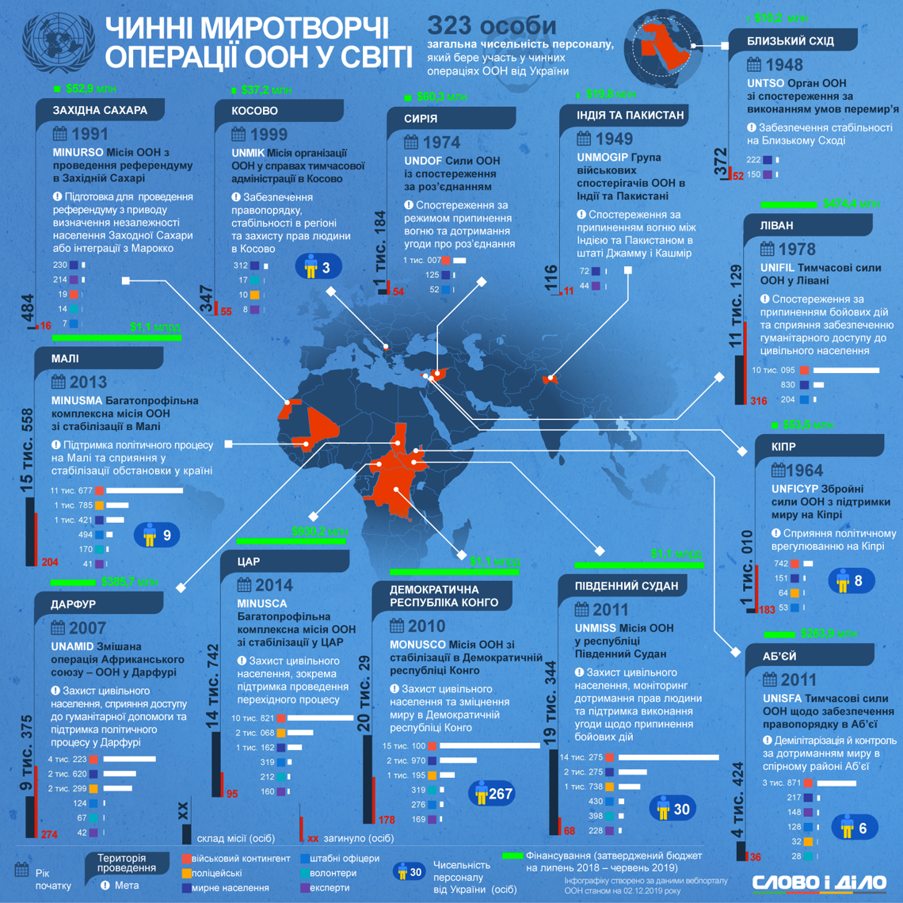
МИРОТВОРЧІ МІСІЇ ООН – ЦЕ…
Один з найефективніших інструментів, які є в розпорядженні ООН для надання допомоги країнам, що приймають, які переживають складний період виходу з конфліктної ситуації.

Slide 3
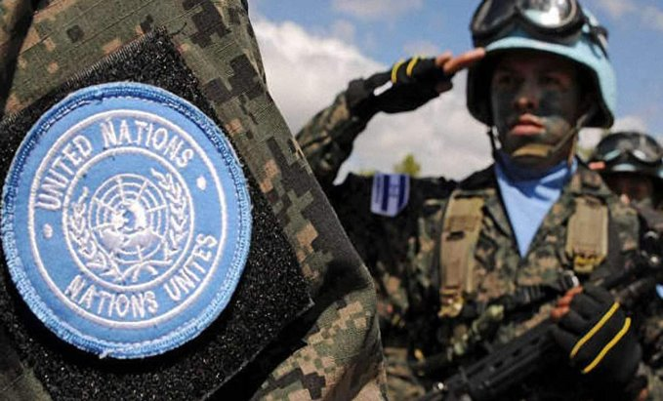
ПРИНЦИПИ роботи МИРОТВОРЧИХ МІСІЙ ООН
згода сторін;
неупередженість;
незастосування сили, крім випадків самооборони та захисту мандата.

Slide 4
Сфери діяльності

Slide 6
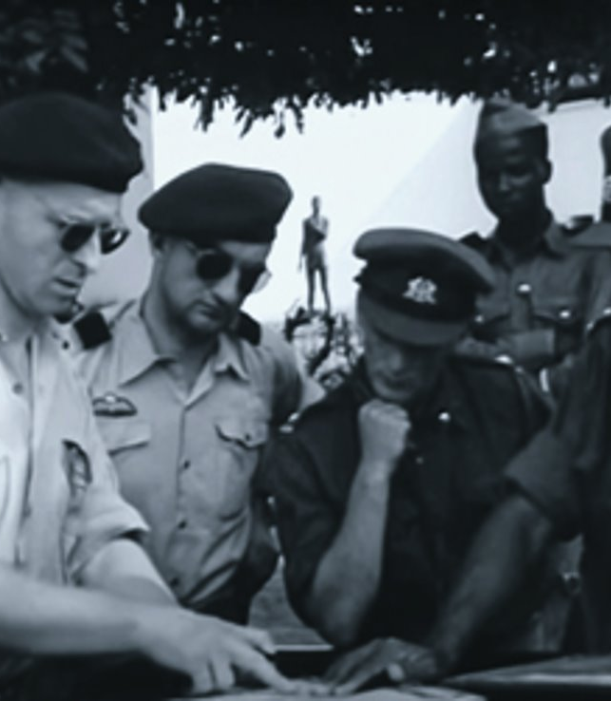
Миротворча місія ООН у Конго
У липні 1960 року уряд Республіки Конго попрохали ООН допомогти зберегти територіальну цілісність країни від агресії з боку Бельгії.
Бельгійські війська залишили Конго, а провінції Південне Касаї та Катанга проголосили свою незалежність.
Місія провела чотири військові операції проти Катанги. в результаті 4 операції провінції повернулися до Конго.
У червні 1964 року війська ООН залишили країну.

Slide 7
місіЯ ООН у Сьєрра-ЛеонЕ
Сьєрра-Леоне — африканська країна, в якій уже довгий час триває громадянська війна. З метою урегулювання конфлікту там були присутні миротворчі сили ООН.
Завдання, поставлені в мандаті, були виконані: припинення вогню, надання гуманітарної допомоги, координація дій з правоохоронними органами; підтримка у проведенні виборів.
Генеральний секретар ООН Пан Гі Мун повідомив, що було зроблено роззброєння 75 тисяч бойовиків та знищено понад 42 тисяч одиниць військової техніки

Slide 8
Місія ООН у Бурунді
Миротворча місія ООН у Бурунді, що діяла в 2006 році, з метою надання підтримки та допомога народу Бурунді у його зусиллях щодо відновлення міцного миру та досягнення національного примирення, як передбачено в Арушській угоді від 28 серпня 2000 року. ​
Безсумнівно, операція привнесла позитивні зміни: було здійснено припинення вогню, ухвалення Конституції в ході референдуму, проведено демократичні вибори.

Slide 9
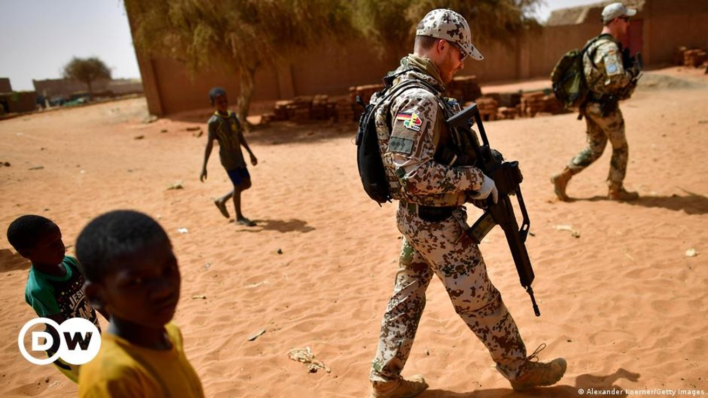
МІСІЯ ООН В МАЛІ
Після перших вільних виборів у 1992 р. Малі довгий час вважалося зразковою демократією у Західній Африці. Однак після військового путчу, збройних заворушень та прихід сепаратистів-туарег з півночі країни, держава поринула у хаос.
У середині 2015 р. конфліктуючі сторони підписали в Алжирі мирну угоду. Миротворча місія ООН має підтримувати реалізацію цієї угоди, укладеної між малійським урядом та повстанцями.

Slide 10
Позитивні чинники
щоденний моніторинг; проведення розслідувань;
підтримка місцевої та національної влади, взаємодія з громадянським суспільством та національними урядами;
забезпечення відшкодування збитків за порушення прав людини;
припинення вогню, проведення роззброєнь;
допомога в проведенні референдумів та демократичних виборів, ухваленні Конституцій.

Slide 11
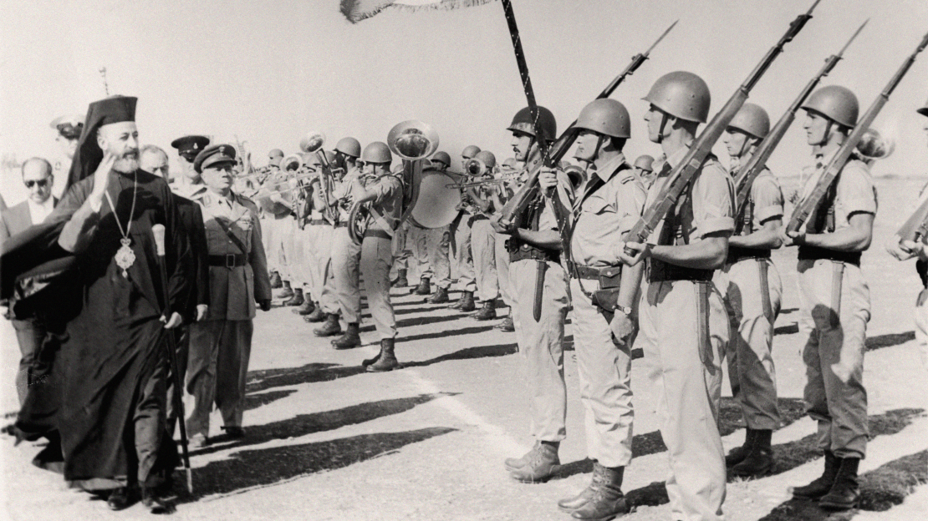
Невдалі операції
За часи заснування та роботи ООН існували певні складні, або ж невирішені операції.
Серед них, наприклад, місія ООН на Кіпрі. Вона почалася в 1964 році і продовжується до теперішнього часу.
Збройні сили ООН з підтримки миру на Кіпрі були засновані на початку 1964 року у зв'язку із напруженими відносинами між грецькою та турецькою громадами
А в 1974 році острів Кіпр виявився розділеним на турецьку та грецьку частини, коли грецька хунта спробувала приєднати острів до Греції, а Туреччина відповіла висадкою військ, узявши під контроль близько третини території і створивши там не визнану ніким, крім Анкари, "Турецьку Республіку Північного Кіпру".

Slide 12
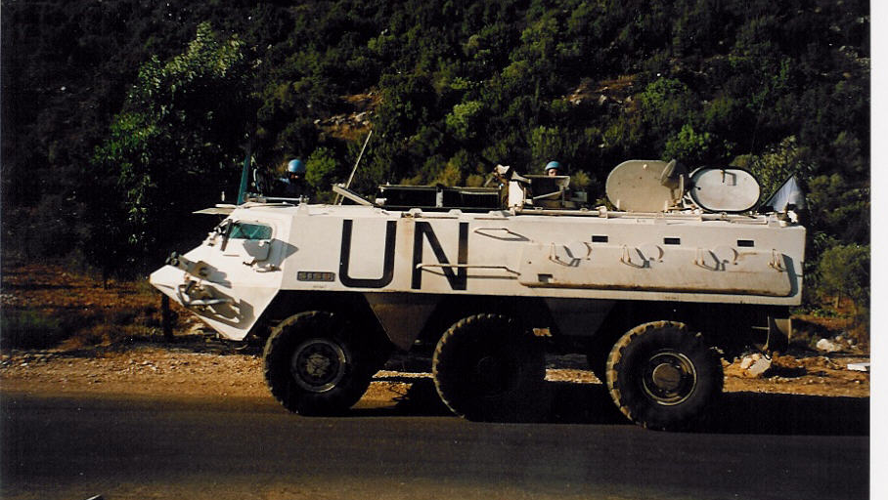
"Тимчасова" місія ООН у Лівані
Немає нічого більш постійного, ніж щось тимчасове. Цю нехитру життєву істину підтверджує історія Тимчасової місії ООН у Лівані.
Ці сили були розміщені у південному Лівані на кордоні з Ізраїлем у 1978 році. Початкова чисельність миротворчого контингенту ООН становила 4 тисячі осіб. Наприкінці 2013 року миротворців було вже 15 тисяч. Сили ООН спостерігали за процесом виведення ізраїльських військ із південної частини Лівану, забезпечували безпеку в регіоні та допомагали уряду Лівану повернути управління над південною частиною країни.

Slide 13
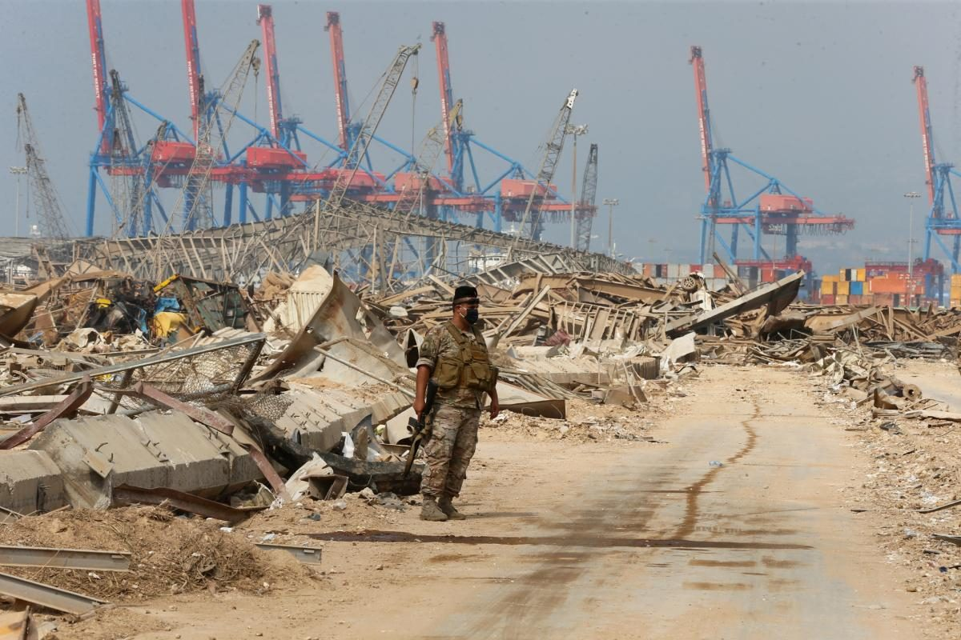
"Тимчасова" місія ООН у Лівані
Загалом у період з 1978 по 2014 рік у Лівані загинули 308 миротворців. Місія піддавалася критиці обох сторін конфлікту. Ізраїль звинувачував миротворців ООН не лише у пасивному сприянні бойовикам "Хезболли", а й у активній співпраці з цією організацією. "Хезболла", у свою чергу, звинувачувала співробітників ООН у перевищенні своїх повноважень.
Втім, місія продовжує свою "тимчасову" роботу. На сьогоднішній день у її складі перебувають 10 тисяч військовослужбовців із 38 країн та близько тисячі цивільних співробітників місії.

Slide 14
Місія ООН у Боснії та Герцеговині
Спочатку місія діяла в Хорватії і стежила за дотриманням умов перемир'я між ворогуючими сторонами. Протягом трьох з половиною років зусилля миротворців не давали відчутних результатів. Більше того, їхні власні позиції неодноразово зазнавали обстрілів.
У 1995 році хорватська армія силою відновила контроль над усією територією країни, ліквідувавши самопроголошену республіку Сербська Країна.
ООН звинувачували в тому, що її миротворці дозволили захопити Сребреницю сербам, які влаштували в місті різанину
А ще раніше, після початку бойових дій у Боснії, мандат місії був поширений і на всю територію Боснії та Герцеговини. Найтрагічніший і, як багато хто говорить, ганебний епізод в історії місій ООН пов'язаний з подіями в Сребрениці.

Slide 15
Місія ООН у Боснії та Герцеговині
11 липня 1995 року командування голландського миротворчого батальйону в цьому мусульманському анклаві, оточеному територією невизнаної Республіки Сербської в Боснії та Герцеговині, відвело свої сили з міста, побоюючись життя своїх військовослужбовців.
Це було зроблено на вимогу сербських сил, які після цього захопили Сребреницю та влаштували різанину мусульман, жертвами якої стали тисячі хлопчиків та чоловіків-босняків.
У відповідь на це НАТО завдала авіаударів територією Сербської. У грудні 1995 року було досягнуто Дейтонську угоду, яка зупинила кривавий міжетнічний конфлікт у Боснії.
Операцію ООН у Хорватії було припинено 1998-го, у Боснії та Герцеговині 2002 року.

Slide 16
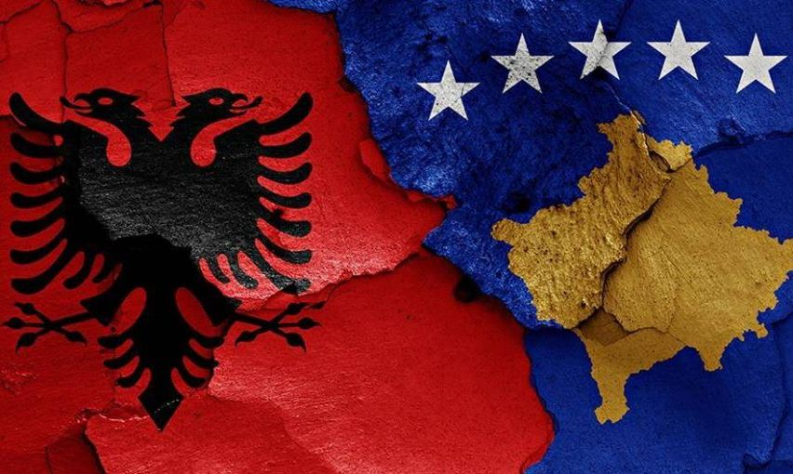
Місія ООН у Косові
У ще одному регіоні в колишній Югославії – Косові – місія ООН розпочала свою роботу вже після закінчення війни.
Місія ООН у Косові розпочала роботу в червні 1999 року, вже після закінчення бойових дій та введення в край наземних сил НАТО.

Slide 17
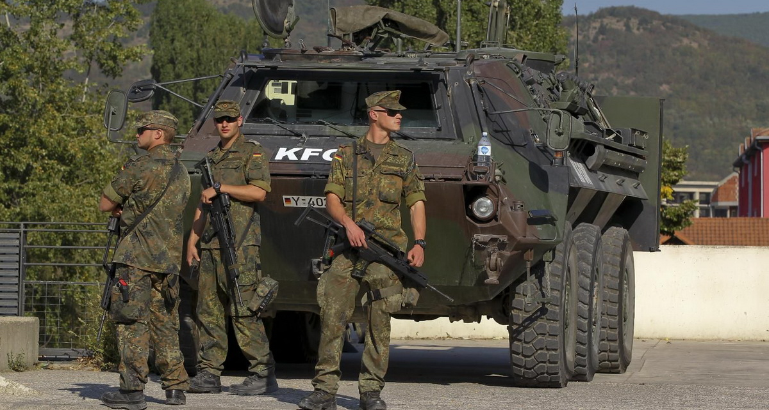
Місія ООН у Косові
Місія НАТО в Косові (KFOR) відіграла найважливішу роль у припиненні війни в Косові, місія ООН з'явилася там пізніше
Коли югославські війська залишили Косово, головною метою співробітників ООН стало забезпечення безпеки для того, щоб не допустити відновлення бойових дій.
Крім того, ООН допомагала у питанні самоврядування в Косові і навіть деякий час фактично керувала краєм.
Втім, після проголошення Косовом незалежності та ухвалення конституції роль ООН у цьому регіоні помітно знизилася.
Зменшилася вона ще й через те, що було започатковано Спеціальну місію ЄС у складі цивільних осіб та поліцейських, які були направлені до Косова.

Slide 18
Проблеми та недоліки
Тож, розглянувши деякі місії можна зазначити наступні проблеми:
Складність виконання довготривалих місій
Нестача сил для виконання мирних актів
Неможливість вирішення внутрішніх проблем невизнаних країн
Підсумовуючи, на мою думку ООН слід розлянути більш ширші варіанти допомоги в таких ситуаціях та покращити підготовку миротворців для зменшення їх втрат.

Slide 19
Дякуємо за увагу

